Slide 1
2020/2021 навчальний рік -
рік математичної освіти в Україні

Slide 2
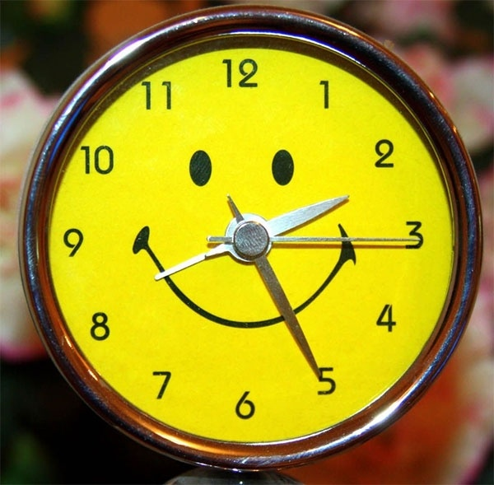
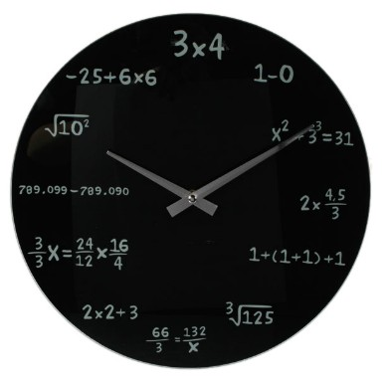
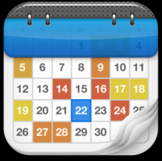
Математика – цариця наук
Застосування математики в усіх галузях науки, народного господарства необмежене. Без знання математики не можна уявити розвитку людства. Математика скрізь, вона на кожному кроці

Slide 3
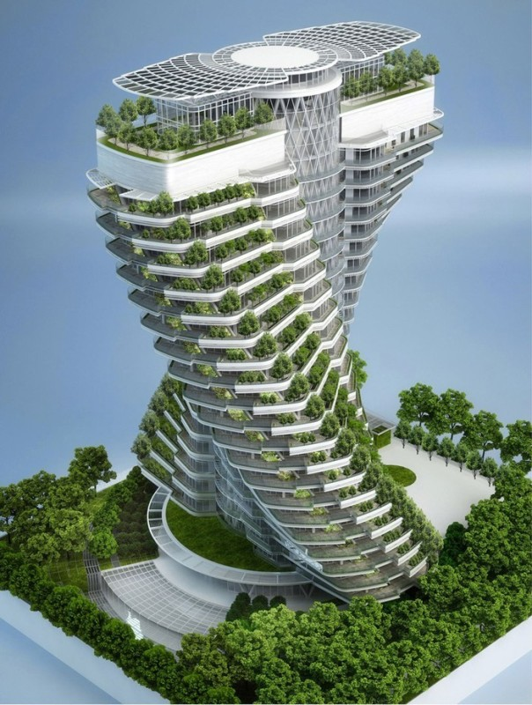
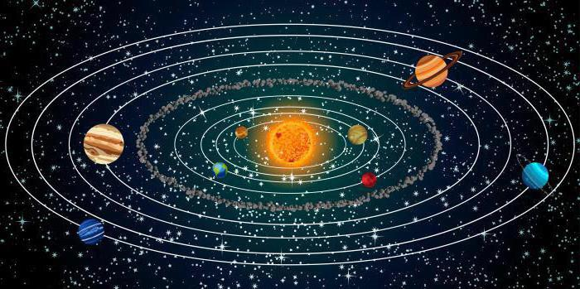
Математику використовують у зв’язку з рухами Сонця, із затемненнями планет, рухом Місяця і Землі. Діаметри і периметри островів, об’єм океанів, висота гір, великі розміри поселень і будівель жителів світу, необмеженість проcторів між світами й різні вимірювання – все це зрозуміли з допомогою математики.

Slide 4
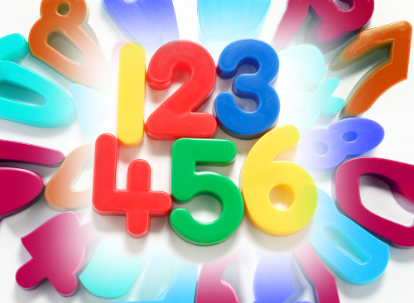
10 принципів, для чого потрібно вивчати математику

Slide 5


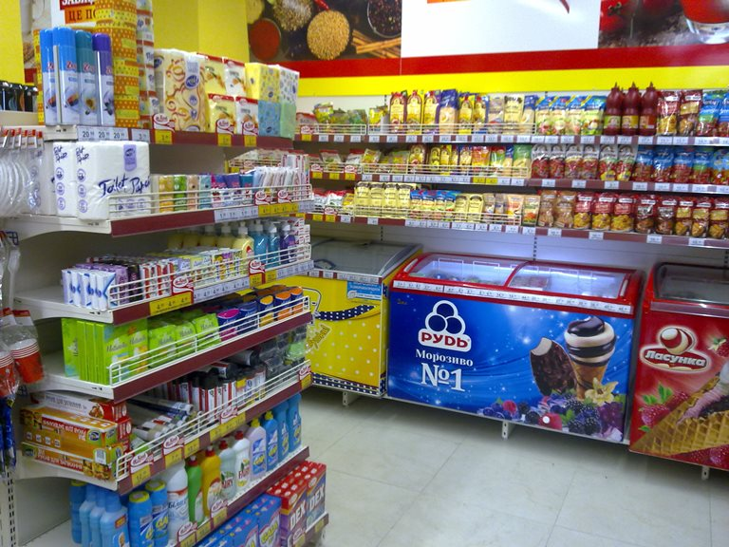
1. Не ошукають тебе в магазині

Slide 6
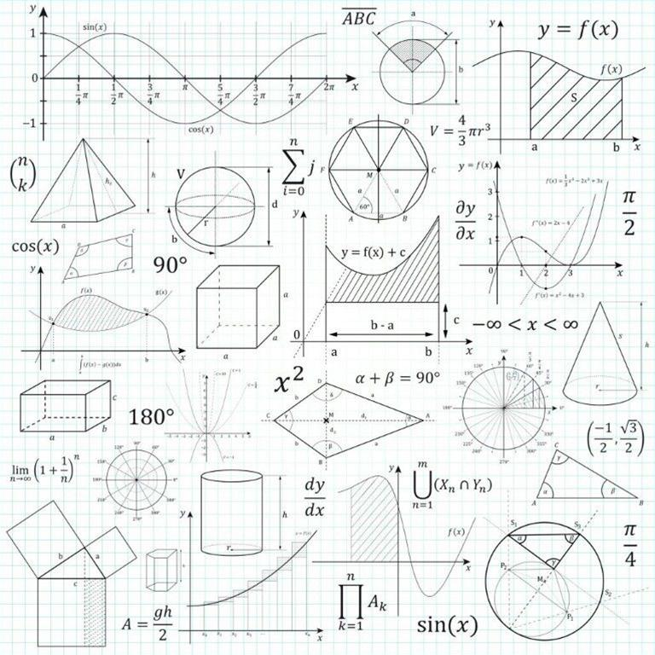
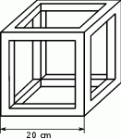
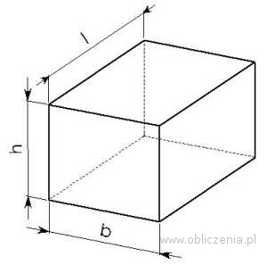
2. Зможеш підрахувати кількість необхідних матеріалів для ремонту

Slide 7
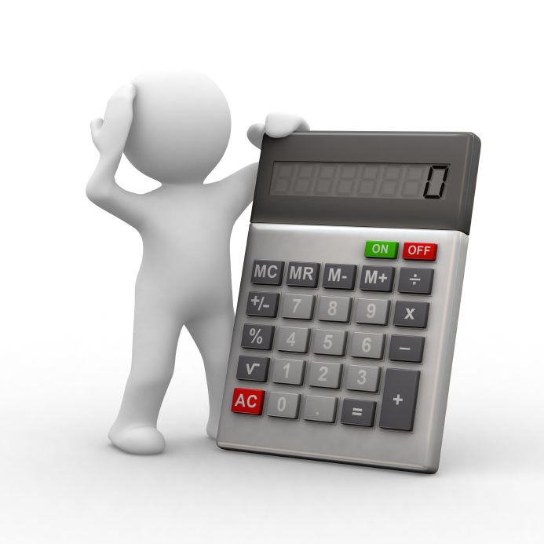
3. Без знання про порядок дій у виразах навіть калькулятор помиляється

Slide 8
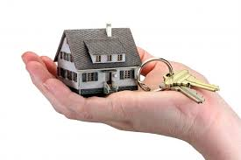
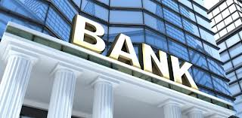
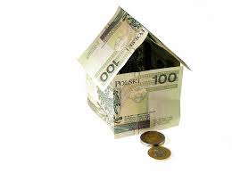
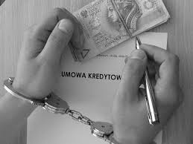
4. Зможеш прорахувати вигоду від банківського депозиту та втрату на кредиті

Slide 9
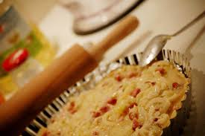
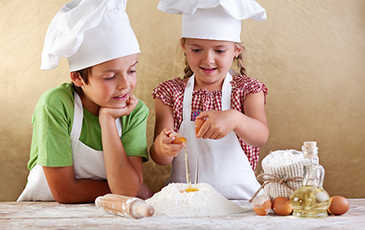
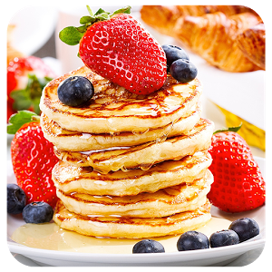
5. Зможеш складати пропорції відповідно до рецепту в кулінарії

Slide 10
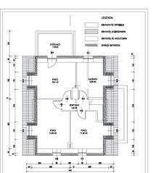
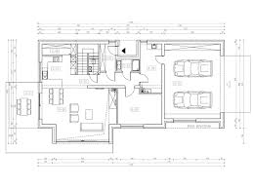
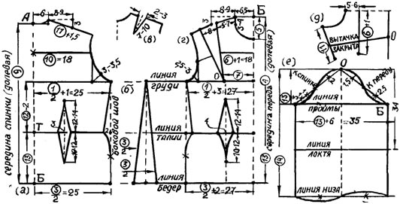
6. Зможеш розпланувати будову чи зробити викрійку для виробу

Slide 11

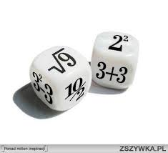
7. Зможеш прорахувати долю виграшу у грі

Slide 12
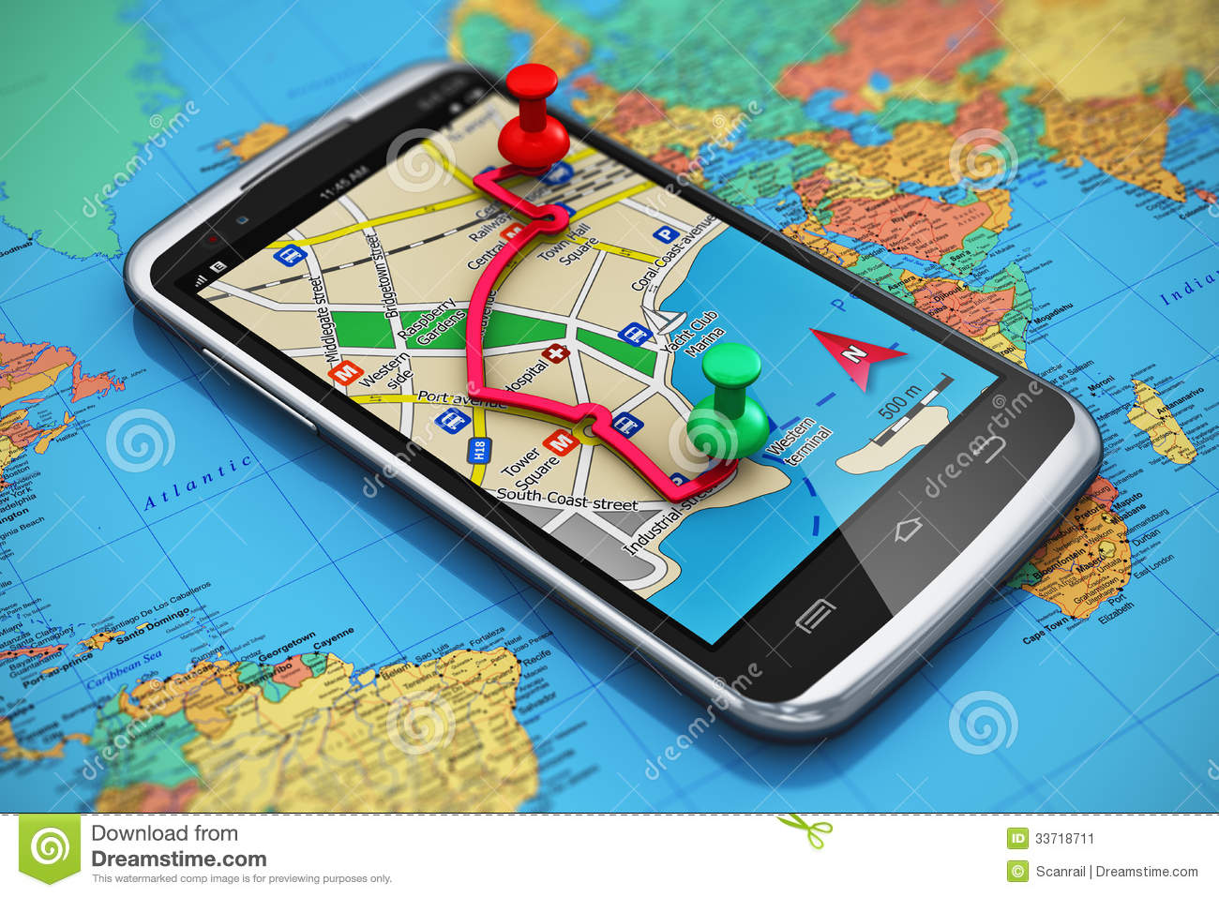
8. Будеш уміти користуватись GPS та прокладати маршрут

Slide 13
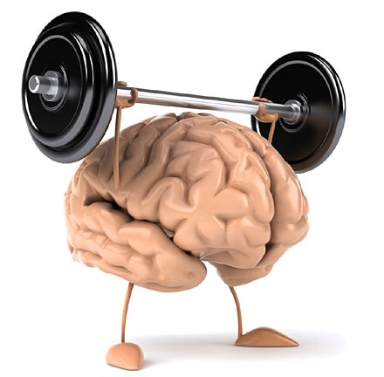
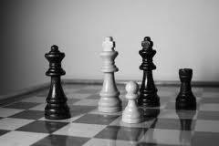
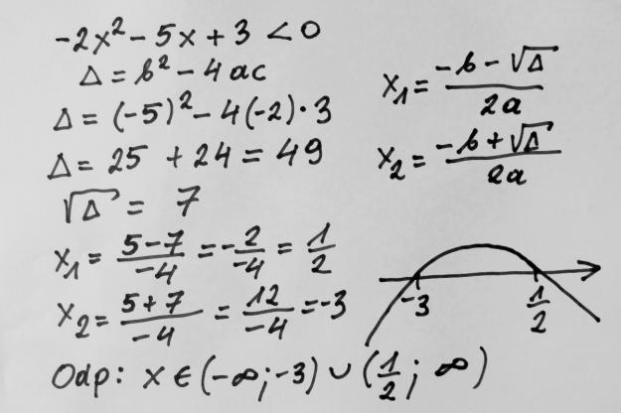
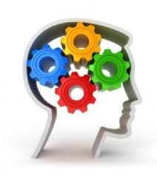
9. Математика розвиває розум та вчить логічного мислення

Slide 14

10. Зможеш знайти кращу роботу

Slide 15
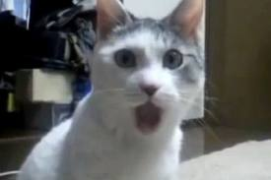
І хоча багато людей, дивлячись на завдання математичні, виглядають так:
та пам’ятаймо, що без математики не зможемо прожити й дня

Slide 16
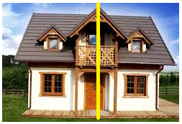
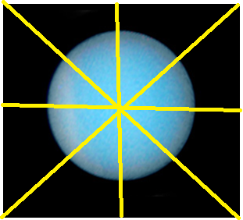
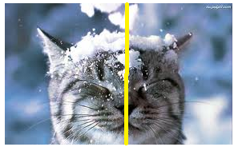
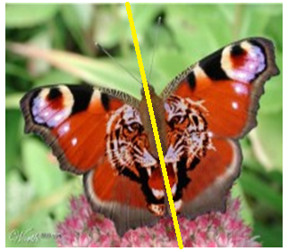
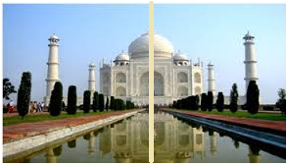
Математика в житті людини

Slide 17
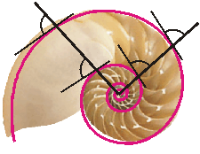
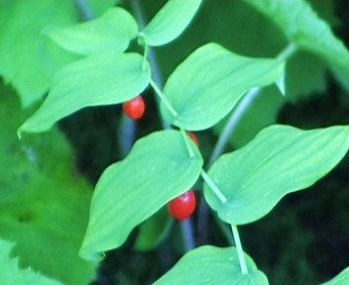
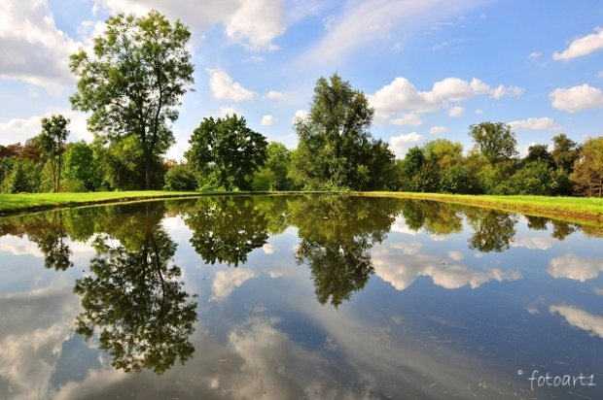
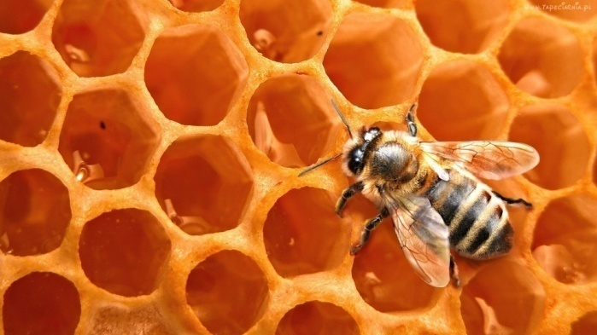
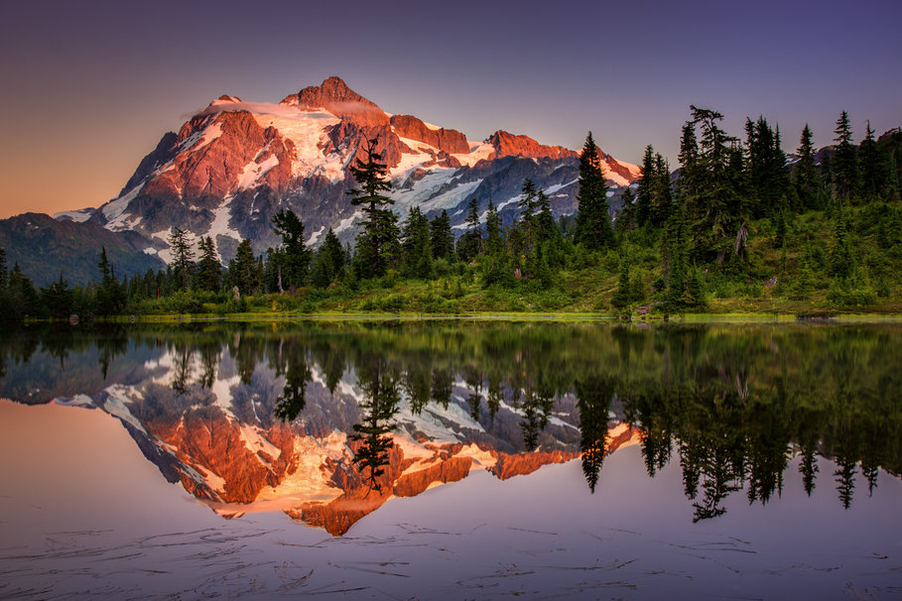
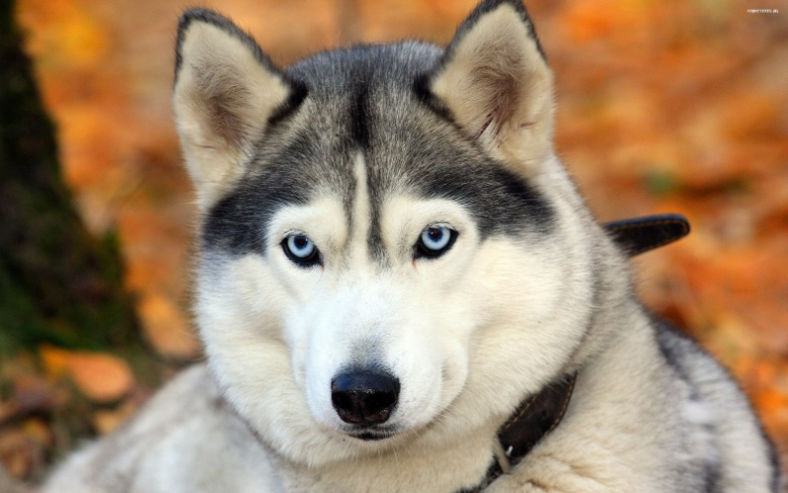
Математика в природі

Slide 18
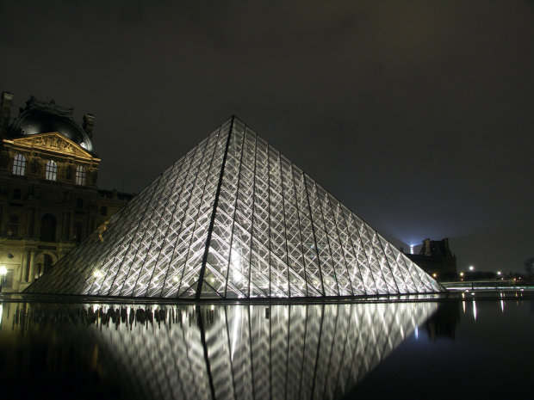
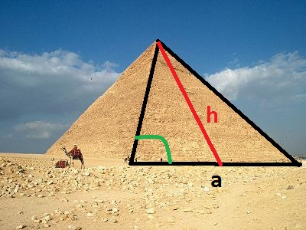
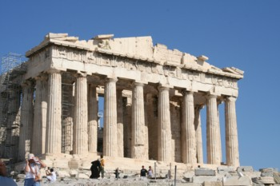
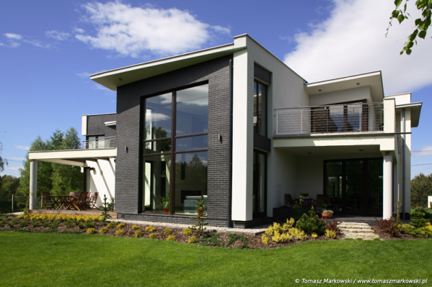
Математика в архітектурі

Slide 19
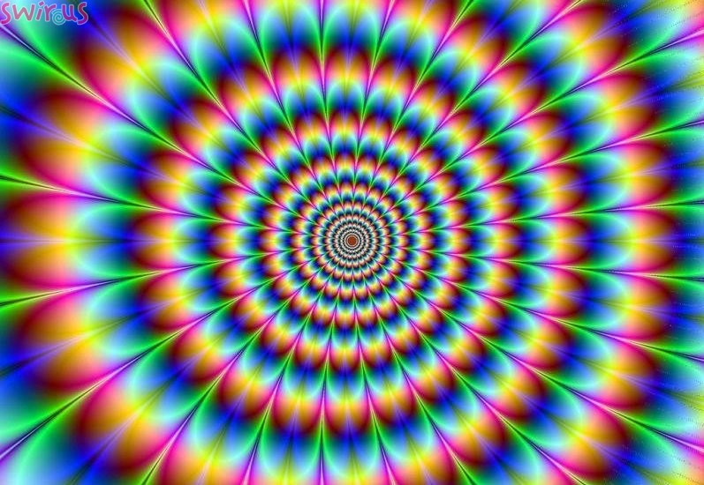
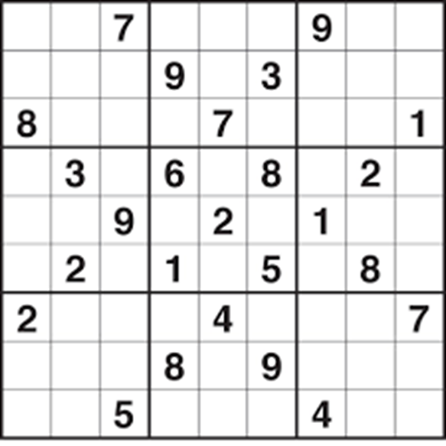
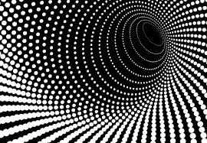
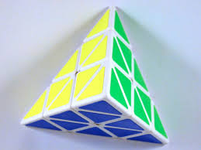
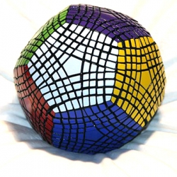
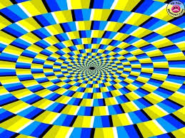
Відпочинок з математикою

Slide 20
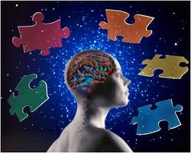


Математика вчить як на світі жить

Slide 21
РИМСЬКІ ЦИФРИ
І – 1
V – 5
Х – 10
L - 50
С – 100
Д – 500
М -1000

Slide 22
Чотири дев’ятки
99+9/9=100

Slide 23

Завдання 1
Переставте один сірник, щоб утворилася правильна рівність.

Slide 24


Відповідь:
або

Slide 25

Завдання 2
Переставте один сірник, щоб рівність залишилась правильною

Slide 26


Відповідь:
або

Slide 27

Завдання 4
Переставте один сірник, щоб утворилась правильна рівність

Slide 28


Відповідь:

Slide 29
Продовж речення
Для мене математика – це….
Мені найбільш сподобалось і запам’яталось…
Тепер я знаю ….

